Slide 1
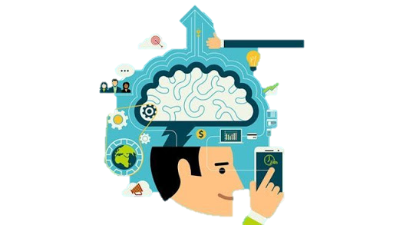
Escuela Normal de Educación Preescolar
Licenciatura en educación preescolar
Curso: Tutoría
Nombre del trabajo: Mapa mental
Docente: Karla Griselda García Pimentel
Alumna: Melanie Yazmin Varela Jaramillo
Grupo: 1 Sección: C

Slide 2
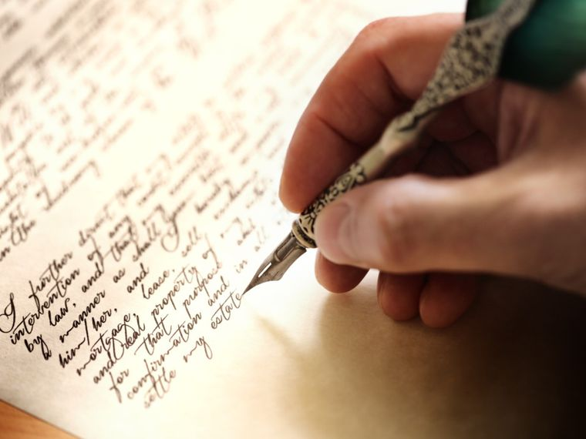
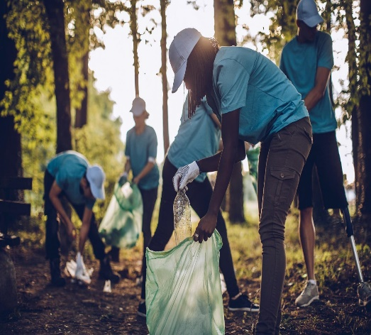
Visualización

